Slide 1
Design Patterns
备忘录模式
刘 伟 (Sunny)
weiliu_china@163.com

Slide 2


大纲
备忘录模式概述
备忘录模式的结构与实现
备忘录模式的应用实例
实现多次撤销
备忘录模式的优缺点与适用环境

Slide 3
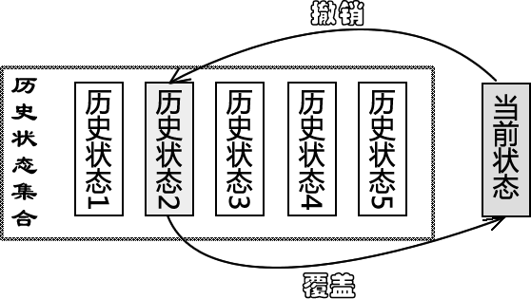
备忘录模式概述
备忘录模式——软件中的“后悔药”——撤销(Undo)

Slide 4

备忘录模式概述
分析
通过使用备忘录模式可以让系统恢复到某一特定的历史状态
首先保存软件系统的历史状态，当用户需要取消错误操作并且返回到某个历史状态时，可以取出事先保存的历史状态来覆盖当前状态

Slide 5
备忘录模式概述
备忘录模式的定义
对象行为型模式
备忘录模式：在不破坏封装的前提下，捕获一个对象的内部状态，并在该对象之外保存这个状态，这样就可以在以后将对象恢复到原先保存的状态。 Memento Pattern: Without violating encapsulation, capture and externalize an object's internal state so that the object can be restored to this state later.

Slide 6

备忘录模式概述
备忘录模式的定义
别名为标记(Token)模式
提供了一种状态恢复的实现机制，使得用户可以方便地回到一个特定的历史步骤
当前在很多软件所提供的撤销(Undo)操作中就使用了备忘录模式

Slide 7
备忘录模式的结构与实现
备忘录模式的结构

Slide 8
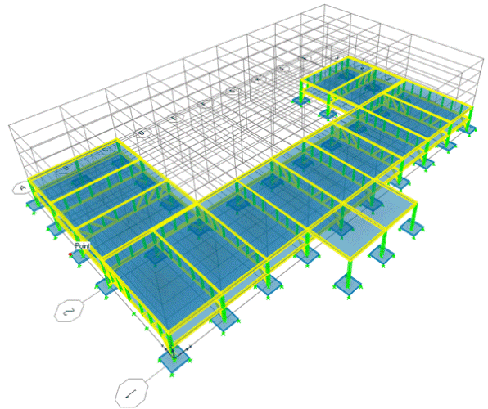
备忘录模式的结构与实现
备忘录模式的结构
备忘录模式包含以下3个角色：
Originator（原发器）
Memento（备忘录)
Caretaker（负责人）

Slide 9
备忘录模式的结构与实现
package designpatterns.memento; public class Originator { private String state; public Originator(){} //创建一个备忘录对象 public Memento createMemento() { return new Memento(this); } //根据备忘录对象恢复原发器状态 public void restoreMemento(Memento m) { state = m.state; } public void setState(String state) { this.state=state; } public String getState() { return this.state; } }
备忘录模式的实现
典型的原发器类代码：

Slide 10
备忘录模式的结构与实现
package designpatterns.memento; //备忘录类，默认可见性，包内可见 class Memento { private String state; Memento(Originator o) { state = o.getState(); } void setState(String state) { this.state=state; } String getState() { return this.state; } }
备忘录模式的实现
典型的备忘录类代码：

Slide 11
备忘录模式的结构与实现
备忘录模式的实现
除了Originator类，不允许其他类来调用备忘录类Memento的构造函数与相关方法
如果允许其他类调用setState()等方法，将导致在备忘录中保存的历史状态发生改变，通过撤销操作所恢复的状态就不再是真实的历史状态，备忘录模式也就失去了本身的意义
理想的情况是只允许生成该备忘录的原发器访问备忘录的内部状态

Slide 12
备忘录模式的结构与实现
备忘录模式的实现
Java语言实现：
将Memento类与Originator类定义在同一个包(package)中来实现封装，使用默认可见性定义Memento类，即保证其在包内可见
将备忘录类作为原发器类的内部类，使得只有原发器才可以访问备忘录中的数据，其他对象都无法使用备忘录中的数据

Slide 13
备忘录模式的结构与实现
备忘录模式的实现
典型的负责人类代码：
package designpatterns.memento; public class Caretaker { private Memento memento; public Memento getMemento() { return memento; } public void setMemento(Memento memento) { this.memento=memento; } }

Slide 14
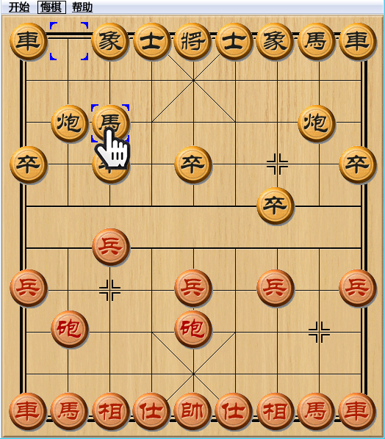

备忘录模式的应用实例
某软件公司要使用Java语言开发一款可以运行在Android平台的触摸式中国象棋软件，由于考虑到有些用户是“菜鸟”，经常不小心走错棋；还有些用户因为不习惯使用手指在手机屏幕上拖动棋子，常常出现操作失误，因此该中国象棋软件要提供“悔棋”功能，在用户走错棋或操作失误后可恢复到前一个步骤。如下图所示： 中国象棋软件界面示意图 为了实现“悔棋”功能，现使用备忘录模式来设计该中国象棋软件。
实例说明

Slide 15
备忘录模式的应用实例
实例类图
中国象棋棋子撤销功能结构图

Slide 16
备忘录模式的应用实例
实例代码
(1) Chessman：象棋棋子类，充当原发器
(2) ChessmanMemento：象棋棋子备忘录类，充当备忘录
(3) MementoCaretaker：象棋棋子备忘录管理类，充当负责人
(4) Client：客户端测试类
演示……
Code (designpatterns.memento)

Slide 17
备忘录模式的应用实例
结果及分析
通过创建备忘录对象可以将象棋棋子的历史状态信息记录下来，在“悔棋”时取出存储在备忘录中的历史状态信息，用历史状态来覆盖当前状态，从而实现状态的撤销
棋子车当前位置为：第1行第1列。
棋子车当前位置为：第1行第4列。
棋子车当前位置为：第5行第4列。
******悔棋******
棋子车当前位置为：第1行第4列。

Slide 18
实现多次撤销
动机
有时候用户需要撤销多步操作
实现方案：在负责人类中定义一个集合来存储多个备忘录，每个备忘录负责保存一个历史状态，在撤销时可以对备忘录集合进行逆向遍历，回到一个指定的历史状态，还可以对备忘录集合进行正向遍历，实现重做(Redo)或恢复操作，即取消撤销，让对象状态得到恢复

Slide 19
实现多次撤销
结构
改进之后的中国象棋棋子撤销功能结构图

Slide 20
实现多次撤销
实现
import java.util.*; public class MementoCaretaker { //定义一个集合来存储多个备忘录 private ArrayList<ChessmanMemento> mementolist = new ArrayList <ChessmanMemento>(); public ChessmanMemento getMemento(int i) { return (ChessmanMemento)mementolist.get(i); } public void setMemento(ChessmanMemento memento) { mementolist.add(memento); } }

Slide 21

备忘录模式的优缺点与适用环境
模式优点
提供了一种状态恢复的实现机制，使得用户可以方便地回到一个特定的历史步骤
实现了对信息的封装，一个备忘录对象是一种原发器对象状态的表示，不会被其他代码所改动

Slide 22

备忘录模式的优缺点与适用环境
模式缺点
资源消耗过大，如果需要保存的原发器类的成员变量太多，就不可避免地需要占用大量的存储空间，每保存一次对象的状态都需要消耗一定的系统资源

Slide 23

备忘录模式的优缺点与适用环境
模式适用环境
保存一个对象在某一个时刻的全部状态或部分状态，这样以后需要时能够恢复到先前的状态，实现撤销操作
防止外界对象破坏一个对象历史状态的封装性，避免将对象历史状态的实现细节暴露给外界对象

Slide 24

思考
如何使用栈(Stack)实现多步撤销(Undo)和重做(Redo)操作？

Slide 25
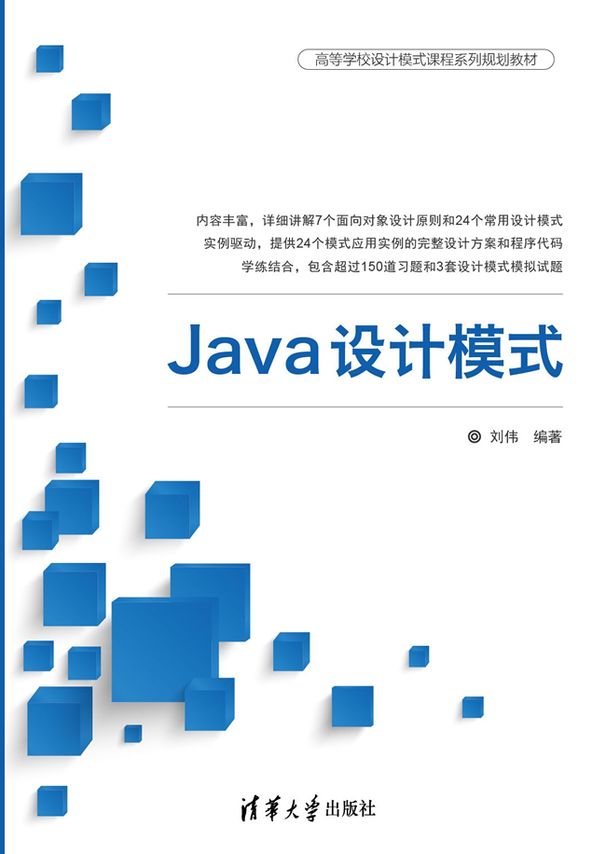
END
Thanks!

